Slide 1
АПРЕЛЬ –МЕСЯЦ ОХРАНЫ ТРУДА 2021
«ПРЕДВИДЕТЬ, ПОДГОТОВИТЬСЯ И РЕАГИРОВАТЬ НА КРИЗИС — ИНВЕСТИРУЙТЕ СЕЙЧАС В НАДЕЖНЫЕ СИСТЕМЫ ОХРАНЫ ТРУДА»

Slide 2
ФОРМИРОВАНИЕ ЛИЧНЫХ НАВЫКОВ (SOFT SKILLS) УПОЛНОМОЧЕННОГО ПО ОХРАНЕ ТРУДА г. Полевской 2021 г. месячник по охране труда 2021
КУЛЬТУРА БЕЗОПАСНОСТИ ПО ОХРАНЕ ТРУДА

Slide 3
ОПАСНОЕ УСЛОВИЕ
Нежелательное событие
РЕЗУЛЬТАТ
ТТРТ РТ
ТРАВМА ПРОИСШЕСТВИЕ УЩЕРБ

Slide 4
КУЛЬТУРА БЕЗОПАСНОСТИ ПО ОХРАНЕ ТРУДА
1
Смертельный случай
Тяжелый н/случай
Легкие н/случаи
Микротравмы без потери рабочего времени
10
30
600

Slide 5
Формирование личных навыков у уполномоченного по охране труда (SOFT SKILLS)
Безопасное оборудование
ОСОЗНАННОСТЬ ПРИВЕРЖЕННОСТЬ
ЛЮДЕЙ
1
3
2
Регламенты
стандарты

Slide 6
Формирование личных навыков у уполномоченного по охране труда (SOFT SKILLS)
ОШИБКИ ЧЕЛОВЕКА
СОБЫТИЯ
70 % ОРГАНИЗАЦИОННЫЕ НЕДОСТАТКИ
30 %
ДЕЙСТВИЯ
8
80 % ОШИБКИ ЧЕЛОВЕКА
20 % ОТКАЗЫ ОБОРУДОВАНИЯ

Slide 7
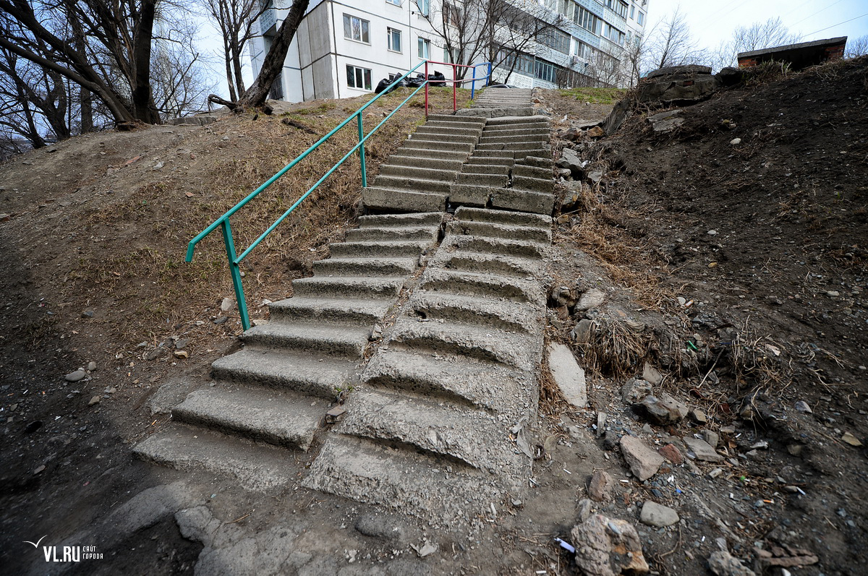
Формирование личных навыков у уполномоченного по охране труда (SOFT SKILLS)
ЧТО ВИЖУ Я
ЧТО ВИДЯТ ВСЕ
СПОСОБНОСТИ И СТРЕМЛЕНИЕ ДОСТИГАТЬ СВОИХ ЦЕЛЕЙ САМЫМ БЕЗОПАСНЫМ ОБРАЗОМ
ИЛИ ОТКАЗАТЬСЯ ОТ ДОСТИЖЕНИЯ ЦЕЛЕЙ, ЕСЛИ ДОСТИГНУТЬ ИХ БЕЗОПАСНО НЕВОЗМОЖНО.
ОПАСНО
О
П
А
С
Н
О
О
П
А С
Н О

Slide 8
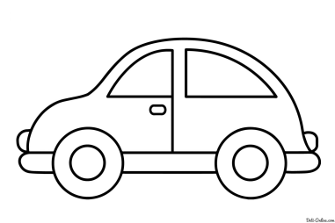
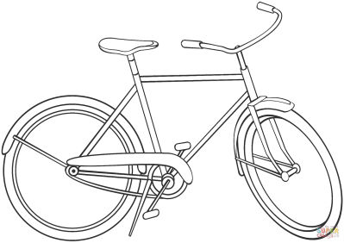
Формирование личных навыков у уполномоченного по охране труда (SOFT SKILLS)
Производственная безопасность
Культура безопасности

Slide 9
Формирование личных навыков у уполномоченного по охране труда (SOFT SKILLS)
ЕСЛИ ХОТИМ УЛУЧШИТЬ КУЛЬТУРУ ОХРАНЫ ТРУДА :
ЛИЧНОЕ ОТНОШЕНИЕ К БЕЗОПАСНОСТИ, ИСКРЕННЯЯ ВЕРА В ТО, ЧТО НУЛЕВОЙ ТРАВМАТИЗМ ВОЗМОЖЕН.
ДОЛЖНЫ ДЕЙСТВОВАТЬ СООБЩА.
ЗАПАСТИТСЬ ТЕРПЕНИЕМ, ИЗМЕНЕНИЯ НЕ ПРОИСХОДЯТ ПО «ЩЕЛЧКУ»
НА ДЕЛЕ ПОНИМАТЬ, КУДА МЫ ДВИЖЕМСЯ, ИМЕТЬ ЧЕТКИЙ ПЛАН.
ПООЩРЯТЬ ОЖИДАЕМОЕ ПОВЕДЕНИЕ (НЕТЕРПИМОСТЬ К ИНЦИНДЕНТАМ, СОБЛЮДЕНИЕ ПРАВИЛ).
КУЛЬТУРА БЕЗОПАСНОСТИ ВЕЗДЕ И ВСЕГДА !

Slide 10
Формирование личных навыков у уполномоченного по охране труда (SOFT SKILLS)
Краткий вывод :
Исполнитель должен осознавать свою ответственность и осуществлять самоконтроль при выполнении всех работ, влияющих на безопасность.
Только исполнитель отвечает за безопасность!

Slide 11
Формирование личных навыков у уполномоченного по охране труда (SOFT SKILLS)
Краткий вывод :
Исполнитель должен осознавать свою ответственность и осуществлять самоконтроль при выполнении всех работ, влияющих на безопасность.
Только исполнитель отвечает за безопасность!

Slide 12
Формирование личных навыков у уполномоченного по охране труда (SOFT SKILLS)
КАК ВЛИЯЮТ
ВНЕ
НЕТ КОНТРОЛЯ, НЕТ ВЛИЯНИЯ НА СИТУАЦИЮ
ВНЕ ЗОНЫ ВЛИЯНИЯ
ПРЯМОЕ ВЛИЯНИЕ
Нет доступа к людям, принимающим решение .Влияю, действуя, через других лиц.
НЕ ПРЯМОЕ ВЛИЯНИЕ
ПРЯМОЕ ВЛИЯНИЕ
Есть доступ к людям, принимающим
решение.
Влияю собственным примером
СВОЙ КОНТРОЛЬ

Slide 13
Формирование личных навыков уполномоченного по охране труда (SOFT SKILLS)
ЧТО ДЕЛАТЬ , ЕСЛИ СОТРУДНИК СОВЕРШАЕТ ПОТЕНЦИАЛЬНО ОПАСНЫЕ ДЕЙСТВИЯ ИЛИ РАБОТАЕТ В ОПАСНЫХ УСЛОВИЯХ ?
Попросить остановить работу.
Указать конкретную ошибку.
Спросить, знает ли работник о возможных последствиях
( варианты –травмы, аварии, наказание).
4. Если сотрудник затрудняется с ответом, дать спокойное короткое разъяснение. Попросить не продолжать работу, пока не будут обеспечены необходимые требования безопасности.

Slide 14
Формирование личных навыков уполномоченного по охране труда (SOFT SKILLS)
ВЛИЯНИЕ
л
ВЛИЯНИЕ-
процесс и результат изменения поведения ,
отношения , установок другого человека в ходе
взаимодействия с ним.
ПОЛНОМОЧИЯ –
право вводить правила или отдавать
распоряжения и рассчитывать на
повиновение (признание другими
людьми или формально закрепленное
регламентами, НПА или процедурами )
ВЛИ
ВЛИЯНИЕ БЕЗ ПОЛНОМОЧИЙ –
получение результатов через изменение действий других людей, не имея при этом формального права вводить правила или отдавать распоряжения

Slide 15
Формирование личных навыков у уполномоченного по охране труда (SOFT SKILLS)
аргументация | Высказывание и обсуждение доводов в пользу определенного решения или позиции с целью формирования или изменения отношения собеседника к данному вопросу или позиции.
самопродвижение | Объявление своих целей и предъявление свидетельств своей компетенции и квалификации для того, чтобы быть оцененным пот достоинству и благодаря этому получить преимущества на выборах , при назначении на должность.
манипуляция | Скрытое побуждение работника к переживанию определенных состояний, принятию решений или выполнению действий, необходимых для достижения инициатором своих собственных целей.
внушение | Сознательное неаргументированное воздействие на работника или группу людей, имеющее своей целью изменение их состояния, отношения к чему –либо.
заражение | Передача своего состояния или отношения другому человеку или группе людей, которые перенимают это состояние или отношение.
пробуждение импульса к подражанию | Способность вызвать стремление быть подобным кому -либо. Стремление подражать может быть произвольным и непроизвольным.

Slide 16
Формирование личных навыков уполномоченного по охране труда (SOFT SKILLS)
Виды влияния | Характеристика | Цивилизованные виды контр -влияния | Варварские или спорные виды контр- влияния
аргументация | Цивилизованный вид влияния, при условии, что мы ясно и открыто сформировали цели своего воздействия | Контраргументация | Игнорирование . Принуждение. Нападение. Манипуляция .
само продвижение | Цивилизованный вид влияния при условии, что инициатор не использует обманных «трюков» | Конструктивная критика. Отказ. | Нападение. Игнорирование.
манипуляция | Переходный вид влияния | Эмоциональный мониторинг Психологическая самооборона. Диалог. Критика. | Встречная манипуляция. Нападение.

Slide 17
Формирование личных навыков уполномоченного по охране труда (SOFT SKILLS)
ПОДКРЕПЛЕНИЕ ПОВЕДЕНИЯ
ПОДКРЕПЛЕНИЕ
ЭТО ПОСЛЕДСТВИЕ, ПОВЫШАЮЩЕЕ В БУДУЩЕМ ВЕРОЯТНОСТЬ ПОВТОРЕНИЯ ТОГО ПОВЕДЕНИЯ, ЗА КОТОРЫМ ОНО СЛЕДУЕТ.
В
В
ВНЕШНЕЕ ПОЛОЖИТЕЛЬНОЕ
ПОДКРЕПЛЕНИЕ-ПОЯВЛЕНИЕ
ПРИЯТНОГО СТИМУЛА
ВНУТРЕННЕЕ ПОЛОЖИТЕЛЬНОЕ
ПОДКРЕПЛЕНИЕ- Я ОСОЗНАЮ ДЛЯ
ЧЕГО Я ЭТО ДЕЛАЮ И МНЕ ОТ ЭТОГО
ХОРОШО
НАКАЗАНИЕ –ЭТО ПОСЛЕДСТВИЕ, ПОНИЖАЮЩЕЕ В БУДУЩЕМ ВЕРОЯТНОСТЬ ПОВТОРЕНИЯ ТОГО ПОВЕДЕНИЯ, ЗА КОТОРЫМ ОНО СЛЕДУЕТ.

Slide 18
Формирование личных навыков уполномоченного по охране труда (SOFT SKILLS)
ЛИСТОК БЕЗОПАСНОСТИ (РЕГУЛЯРНО)
1.Предлагается обсудить какое –либо место на территории ОУ, которое ему хорошо знакомо.
2. Попросить перечислить опасности, которые есть в ситуации.
3.Попросить оценить тяжесть последствий реализации опасных событий.
А. Для пострадавшего и его семьи.
Б. Рабочего коллектива.
В. ОМС УО ПГО в целом
4. Обсудите конкретные действия по минимизации рисков в рассматриваемой ситуации.
5.Удается ли работнику предпринимать все действия, для минимизации рисков. Обсудить почему предпринимаются не все действия.
6.Получите от сотрудника согласие с тем, что впредь он будет предпринимать дополнительные усилия по обеспечению безопасности.

Slide 19
Формирование личных навыков уполномоченного по охране труда (SOFT SKILLS)
КУЛЬТУРА БЕЗОПАСНОСТИ ВКЛЮЧАЕТ В СЕБЯ ДВА УРОВНЯ :
-УРОВЕНЬ ОРГАНИЗАЦИИ ( набор характеристик и особенностей деятельности организации).
-ИНДИВИДУАЛЬНЫЙ УРОВЕНЬ (поведение отдельных лиц-персонала и руководителей).
1. Необходимая среда (условия) в организации и ответственность структуры управления
2. Отношение персонала на всех уровнях в ответ на преимущества от организационного окружения

Slide 20
Формирование личных навыков уполномоченного по охране труда (SOFT SKILLS)
КУЛЬТУРА БЕЗОПАСНОСТИ – ЭТО ТАКОЙ НАБОР ХАРАКТЕРИСТИК И ОСОБЕННОСТЕЙ ДЕЯТЕЛЬНОСТИ ОРГАНИЗАЦИИ И ПОВЕДЕНИЯ ОТДЕЛЬНЫХ ЛИЦ, КОТОРЫЙ УСТАНАВЛИВАЕТ, ЧТО ПРОБЛЕМАМ БЕЗОПАСНОСТИ ОУ КАК ОБЛАДАЮЩИМ ВЫСШИМ ПРИОРИТЕТОМ
УДЕЛЯЕТСЯ ВНИМАНИЕ, ОПРЕДЕЛЕННОЕ ИХ ЗНАЧИМОСТЬЮ.
ЭТО ТАКАЯ КУЛЬТУРА ПОВЕДЕНИЯ, КОГДА РАБОТНИК ВПОЛНЯЕТ ВСЕИНСТРУКЦИИ , ПРАВИЛА И РЕГЛАМЕНТЫ В ТОТ МОМЕНТ,
КОГДА ЗА НИМ НИКТО НЕ НАБЛЮДАЕТ.

